Slide 1
Леся Українка
Сухарська Ольга
Рахімова Алла
10-Б

Slide 2
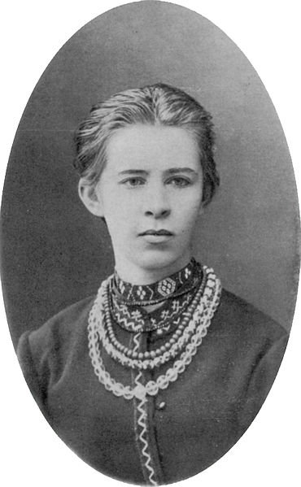
Ле́ся Украї́нка (справжнє ім'я: Лари́са Петрі́вна Ко́сач-Кві́тка;13 (25) лютого 1871, Новоград-Волинськ — †19 липня (1 серпня) 1913,Сурамі, Грузія) — українська письменниця, перекладач, культурний діяч. Писала у найрізноманітніших жанрах: поезії, ліриці, епосі, драмі, прозі, публіцистиці. Також працювала в ділянці фольклористики (220 народних мелодій записано з її голосу) і брала активну участь в українському національному русі.

Slide 3
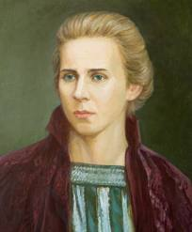
Відома завдяки своїм збіркам поезій «На крилах пісень» (1893), «Думи і мрії» (1899), «Відгуки» (1902), поем «Давня казка» (1893), «Одно слово» (1903), драм «Бояриня» (1913), «Кассандра» (1903-1907), «В катакомбах» (1905), «Лісова пісня» (1911) та ін.

Slide 4
Походження
Мати, Ольга Петрівна Драгоманова-Косач — письменниця, яка творила під псевдонімом Олена Пчілка (її поезію й оповідання для дітей українською мовою добре знали вУкраїні), була активною учасницею жіночого руху, видавала альманах «Перший вінок». Батько — високоосвічений поміщик, який дуже любив літературу і живопис. Дитячі роки пройшли на Волині: у Новограді-Волинському (1871 — весна 1879), Луцьку, в селі Колодяжному, що під Ковелем.
У будинку Косачів часто збиралися письменники, художники і музиканти, влаштовувалися вечори і домашні концерти. Дядько Лесі (так її називали у сім'ї і це домашнє ім'я стало літературним псевдонімом) — Михайло Драгоманов, був відомим ученим, громадським діячем, який перед еміграцією до Франції й Болгарії співпрацював із І. Франком. Йому належить одна з провідних ролей у формуванні племінниці згідно зі своїми соціалістичними переконаннями, ідеалами служіння батьківщині, які вона переросла, і допомагав їй як літературний критик і фольклорист.

Slide 5
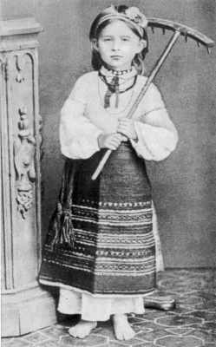
Раннє дитинство
Лариса Петрівна Косач народилася 13 (25) лютого 1871 в місті Новограді-Волинському.
Леся Українка та її брат Михайло (в сім'ї їх називали спільним ім'ям — Мишелося) вчилися у приватних учителів. Рано (у 4 роки) навчилася читати. У січні 1876 року О. П. Косач з дітьми Михайлом і Ларисою приїхали до Києва, щоб попрощатися з М. П. Драгомановим перед його вимушеною еміграцією.
«Пригадую, … я привезла своїх старших дітей Михася й Лесю до Києва; жили вони якийсь час у Михайла, щоб скількимога ближче спізнатися з дядьком і його родиною »Літом того ж року О. П. Косач разом з Лесею та Михайлом відпочивають в селі Жабориці. Тут Леся вперше почула розповіді матері про Мавку.

Slide 6
Дитинство
У 1878 році батьки Лесі їдуть на всесвітню виставку в Париж, де зустрічалися з М. П. Драгомановим. У цей час доглядати дітей приїздить Олена Антонівна Косач, сестра Лесиного батька.
7 (19 листопада) листопада того ж року наказом міністерства внутрішніх справ П. А. Косача переведено на роботу до Луцьк.
У березні 1879 Заарештовано Олену Антонівну Косач, тітку Лесі, за участь у замаху на шефа жандармів Дрентельна; пізніше її вислано в Олонецьку губернію, а 1881 р. заслано до Сибіру на 5 років (м. Ялуторовськ Тюменської обл., а потім у м. Тюмень)Дізнавшись про це, Леся в кінці 1879 або на початку 1880 року написала свою першу поезію — «Надія».
Літом 1880 р. Олександра Антонівна Косач-Шимановська, тітка Лесі, з двома синами переїздить до Луцька, мешкає в родині Косачів. Причиною переїзду став арешт і заслання до Сибіру її чоловіка Бориса Шимановського. «Тітка Саша» — перша Лесина вчителька музики.
.

Slide 7
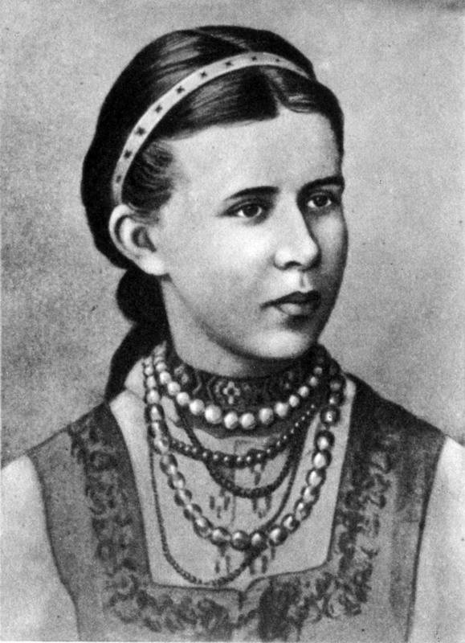
6 (18) січня Леся дуже застудилася, початок тяжкої хвороби.
Цього ж року О. П. Косач повезла Михайла, Лесю, Ольгу до Києва для навчання під керівництвом приватних вчителів. Михайло й Леся почали вчитись за програмою чоловічої гімназії, там Леся бере уроки гри на фортепіано у дружини М. Лисенка — Ольги Олександрівни О'Коннор.
На початку травня 1882 року Косачі переїздять в село Колодяжне, що віднині стало їхнім постійним місцем проживання
Влітку 1883 року Лесі діагностували туберкульоз кісток, у жовтні цього ж року професор О. Рінек оперував ліву руку, видалив кістки, уражені туберкульозом. У грудні Леся повертається з Києва до Колодяжного, стан здоров'я поліпшується, з допомогою матері Леся вивчає французьку і німецьку мови.
29 травня (10 червня) 1882 року народилась сестра Оксана, 22 серпня (2 вересня) 1884 — брат Микола.

Slide 8
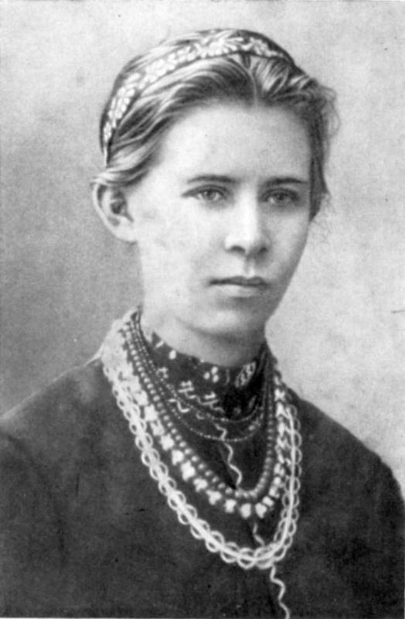
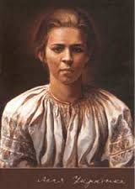
Юність
Починаючи з 1884 року Леся активно пише вірші («Конвалія», «Сафо», «Літо краснеє минуло» і ін.) і публікує їх у часописі «Зоря» . Саме цього року з'явився псевдонім «Леся Українка»
Сердечна дружба єднає Ларису з її старшим братом Михайлом. За нерозлучність в сім'ї їх називали спільним ім'ям «Мишолосіє», пізніше Ларису перезвали в сім'ї на Лесю.
Деякий час Лариса навчалася в школі Олександра Мурашка в Києві. З цього періоду залишилась одна картина намальована олійними фарбами. Пізніше їй довелося здобувати освіту самостійно, в чому допомагала мати.
Вона знала багато європейських мов, включаючи і слов'янські мови (російську, польську, болгарську та ін.), а також давньогрецьку, латинську, що свідчило про її високий рівень інтелектуальний. Олена Петрівна виховувала її як сильну людину, яка не мала права до надмірного виявлення своїх почуттів.Про рівень її освіти може свідчити факт, що у 19-літньому віці написала для своїх сестер підручник «Стародавня історія східних народів» (надрукована в Катеринославі 1918). Українка багато перекладала (М. Гоголя, А. Міцкевича, Г. Гайне, В. Гюґо, Гомера й ін.).

Slide 9
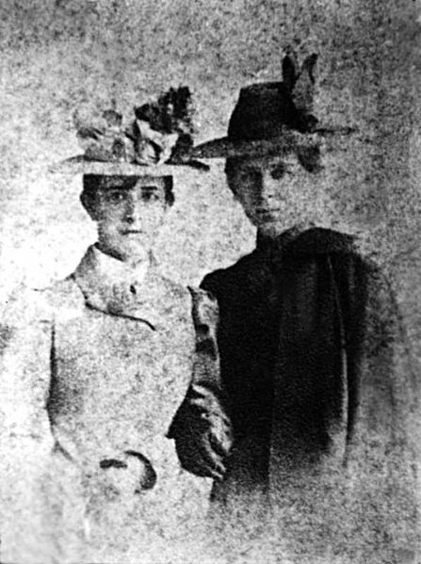
Ольга Косач та Леся Українка в Берліні. 1899 рік

Slide 10
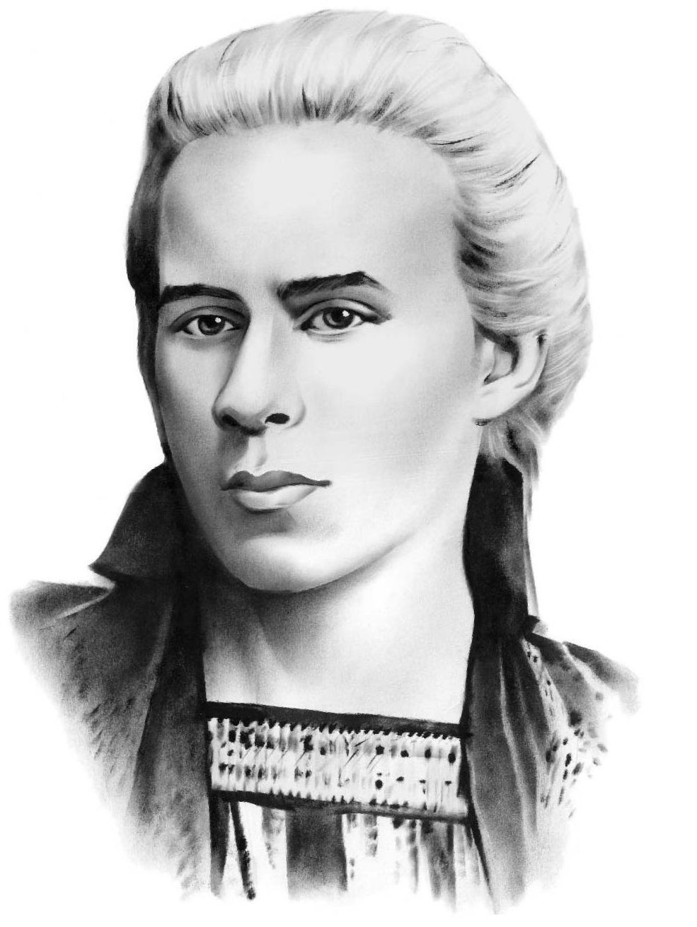
Зрілість
Побувавши 1891 в Галичині, а пізніше й на Буковині, Українка познайомилася з багатьма визначними діячами Західної України: І. Франком, М. Павликом, О. Кобилянською, В. Стефаником, О. Маковеєм, Н. Кобринською. Основний зарис соціально-політичний світогляду Л. Косач сформувався після цілорічного (1894-1895) її перебування у М. Драгоманова в Софії і трагічної подією, якою була для неї смерть вуйка.
Історію кохання Лесі Українки часто розпочинають із Сергія Мержинського. Приязнь Лесі Українки і Ольги Кобилянської (збереглися листи Л. Косач) допомагає в розумінні Лесиного твору «Блакитна троянда» (1896).
Вимушені потребою лікування подорожі до Німеччини, Австро-Угорщини, Італії, Єгипту, кількаразові перебування на Кавказі, Одещині, в Криму збагатили її враження та сприяли розширенню кругозору письменниці.

Slide 11
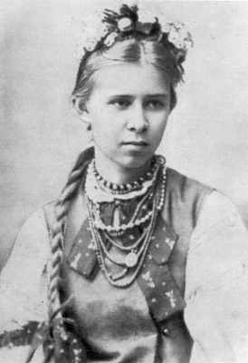
Останні роки життя
На початку березня 1907 року Леся Українка переїжджає з Колодяжного до Києва. А в кінці березня разом з К. Квіткою здійснила поїздку до Криму, де, зокрема, побувала уСевастополі, Алупці та Ялті.
7 серпня 1907 р. Леся Українка та Климент Квітка офіційно оформили шлюб у церкві і оселились на вулиці Великій Підвальній (тепер вул.Ярославів вал), 32, кв. 11 у Києві. 21 серпня вони разом вирушають до Криму, де К. Квітка одержав посаду в суді.
У цей час багато працює на літературній ниві. 5 травня 1907 було завершено драматичну поему «Айша та Мохаммед», 18 травня остаточно завершила поему «Кассандра», роботу над якою розпочала ще у 1903. 12 травня надіслала до альманаху «З неволі» (Вологда) драматичну поему «На руїнах». Видання признавалось для допомоги політичним засланцям. У вересні було написано поезію «За горою блискавиці», продовжено роботу над творами «У пущі», «Руфін і Прісцілла».

Slide 12
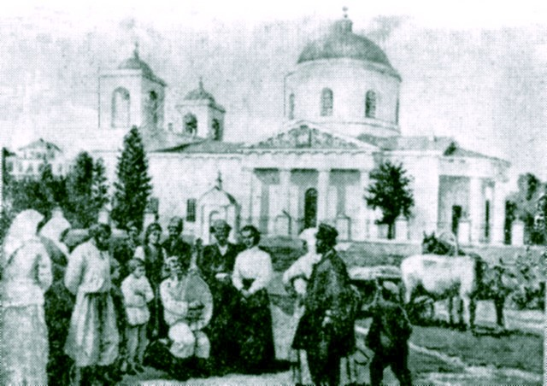
Гадяч. Леся Українка та Климент Квітка біля Свято-Успенського собору

Slide 13
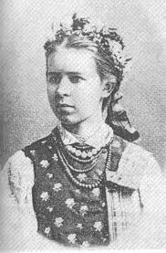
Останні роки життя Л. Косач-Квітки пройшли в подорожах на лікування до Єгипту й на Кавказ. Разом із чоловіком, Климентієм Квіткою, вона працювала над зібранням фольклору, інтенсивно опрацьовувала власні драми. На звістку про важкий стан Лариси Петрівни в Грузію приїхала її мати. То власне їй письменниця диктувала проекти своєї так і ненаписаної драми «На берегах Александрії». Символічне значення її творчості можна прочитати в молитві дітей до Геліоса над манускриптами.
Померла 19 липня (1 серпня) 1913 року в Сурамі у віці 42 років. Похована на Байковому кладовищі в Києві (надгробний пам'ятник — бронза,граніт; скульптор Г. Л. Петрашевич; встановлений у 1939 році).

Slide 14
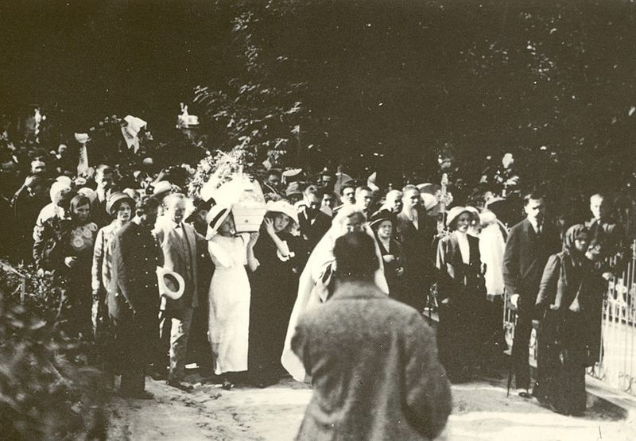
Жалобна процесія з тілом Лесі Українки на Байковому кладовищі, 7 серпня 1913 року

Slide 15
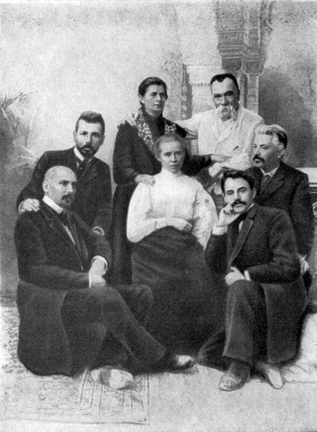
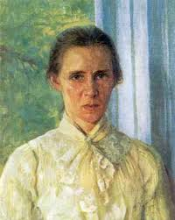
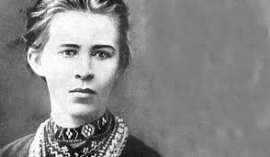

Slide 16
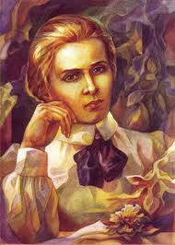
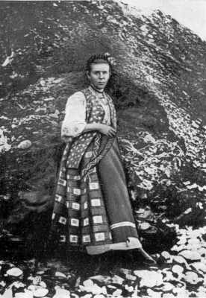
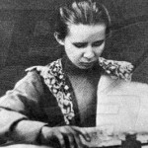

Slide 17
